Slide 1

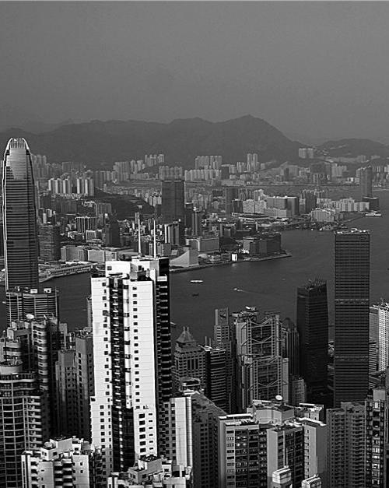
BUSINESS PLAN
晋升锦标赛研究
政治学与行政学：赵昊 杨艺博 冯从 袁梦 卢瑞娇 周寒

Slide 2
行业PPT模板http://www.1ppt.com/hangye/
目录/CONTENTS
01
02
03
04
什么是晋
升锦标赛
晋升锦标赛的成效
晋升锦标
的成本
对晋升锦标赛的思考

Slide 3
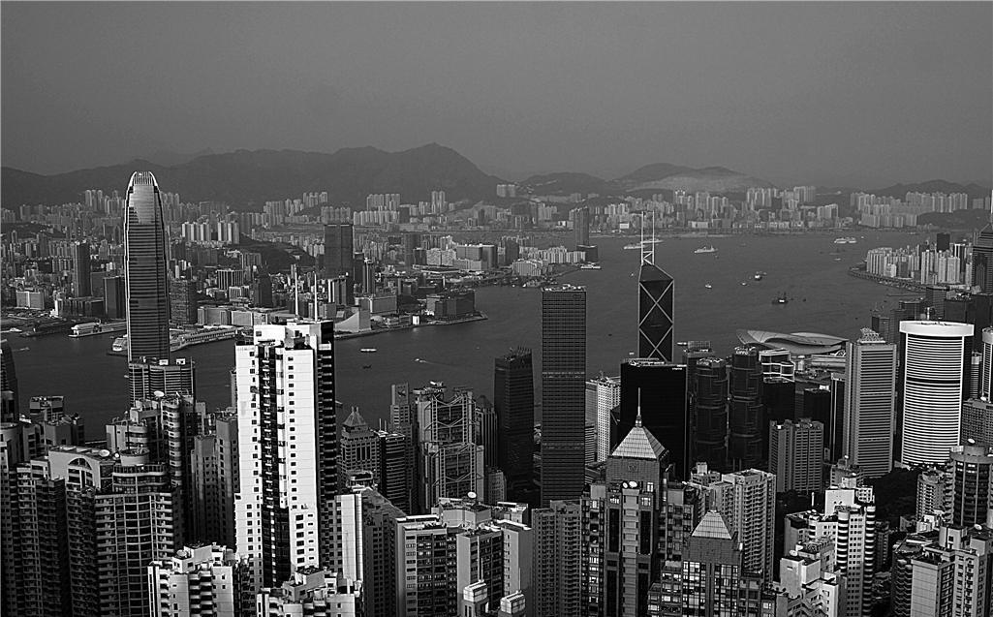
01
什么是晋升锦标赛
What is a promotion tournament

Slide 4


什么是晋升锦标赛
print the presentation and make it into a film a wider field
晋升锦标赛的前身：
在晋升锦标赛理论提出之前，钱颖一提出的中国特色联邦主义理论认为：中国地方政府的激励、或者说制度安排来自两个方面，一个是财政分权，使得地方政府获得自主的经济决策权；一个是财政包干，使得地方政府有足够的动力去维护市场，发展经济，进而得到更多的财政收入。但该理论显然无法解释地方政府长期的、执着的拉动经济增长的原因！其无法说清最终的受益者是谁，既然如此，又是什么在疯狂的推动经济增长呢？晋升锦标赛理论是对问题的合理解释之一。已有研究论证，除了关心地方的利益外，官员更关心自己的仕途。但也要注意到，晋升锦标赛也产生了一系列不良后果，导致中国政府的职能改变与经济转型受到阻碍，是当前经济所面临的各种问题的主要根源之一。

Slide 5

什么是晋升锦标赛
print the presentation and make it into a film a wider field
晋升锦标赛的定义：
是一种行政治理模式，指上级政府根据某些指标，对多个下级政府部门的行政长官设计的一种晋升竞赛。由上级政府直至中央政府推行和实施,行政和人事方面的集权是实施的基本前提之一,而晋升锦标赛本身可以将关心仕途的地方官员置于强力的激励之下,因此晋升锦标赛是将行政权力集中与强激励兼容在一起的一种治理政府官员的模式。竞赛标准由上级确定,可以是GDP,也可以是其他可度量的指标。

Slide 6
02
晋升锦标赛的成效
Promotion Tournament Effectiveness

Slide 7




成效
output
激励效果层层放大
体制内强吸附力
激励的明确性
避免被利益集团干扰

Slide 8

成效
output
激励效果层层放大
激励的明确性
晋升竞标赛的激励效果是层层放大的，即层层加码来避免达不到上级要求，这保证了该模式的强激励效应
晋升竞标赛一个突出优点就是激励的明确性，其中包括表现公开性与承诺奖励一定性，前者是指在晋升标准当中，官员为了晋升所作的努力都是透明公开、有迹可循的，特别是城市建设与经济效益方面，同时，上级官员给出的承诺条件是一定的，并非含糊其辞。
体制内的强吸附性
避免被利益集团干扰
中国政府官员处于一个非常封闭的内部劳动力市场，即体制内有很强的吸附力，加上严酷的逐级淘汰，这些都使各级官员有很大的压力与竞争空间，同时较大的决策权使得如何监督地方政府的行为成了治理的关键问题之一。
在西方，政府官员容易被特殊利益集团所干扰，做出迎合利益集团而不是普通大众的决策。但在晋升竞标赛下，各级官员的首要目标是经济增长，一切都要向经济妥协，所以说这在一定程度上避免了政府官员与特殊利益集团合流。

Slide 9
03
晋升锦标赛的成本
Cost of promotion tournament

Slide 10
晋升锦标赛的成本
print the presentation and make it into a film a wider field
（一）政府官员的激励扭曲
（三）晋升锦标赛与中国经济增长方式的转变
01
关键词
（二）晋升锦标赛与政府职能的转变
02
关键词

Slide 11
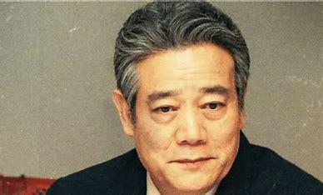
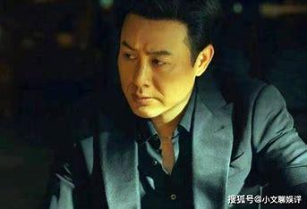
晋升锦标赛的成本
print the presentation and make it into a film a wider field
(一) 政府官员的激励扭曲
1、多任务下的激励扭曲。这主要表现在晋升激励下的地方官员只关注那些能够被考核的指标（GDP的增长）,而对那些不在考核范围或者不易测度的后果不予重视。由于政府的职责是多维度的，对于那些不容易测度的指标晋升锦标赛将其排除在外，忽略了人民群众多样化的需求，又由于人民群众无法决定官员的仕途，使得政府官员对民众的需求没有作出反应。
2、晋升博弈下的软预算约束问题。为了在经济竞争中获得有利地位以增进政治晋升的机会,地方官员会动用一切政策手段(包括财政和金融工具) 支持企业和其它商业扩张。

Slide 12
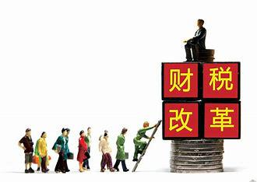
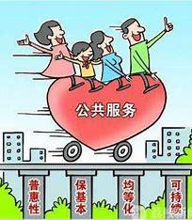
晋升锦标赛的成本
print the presentation and make it into a film a wider field
(二) 晋升锦标赛与政府职能转变
1、市场化过程中的角色冲突。
我们经常说政府扮演裁判员与运动员的双重身份,导致市场秩序难于真正建立。事实上,更为准确的描述是,在晋升锦标赛下,地方官员一方面是地区经济增长的参赛运动员,同时又是辖区内市场竞争的裁判员,这双重身份使得地方政府急于利用裁判员的身份做运动员的事情,这是中国经济市场化过程中面临的最严重的障碍之一。
2、“建设性”财政体制向“公共财政”体制转型的困难。1998 年中央提出财政体制从传统的“建设性”财政向“公共财政”转型,强调政府公共支出的重点由过去的经济建设支出(如基建投资) 逐步过渡到以教育、医疗卫生与福利等公共产品的支出。然而,这一转型显得非常艰难而缓慢。

Slide 13
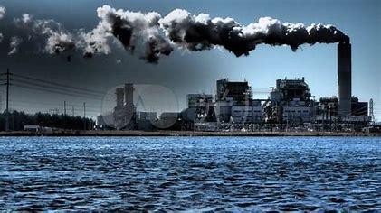
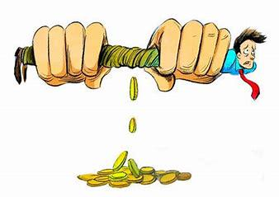
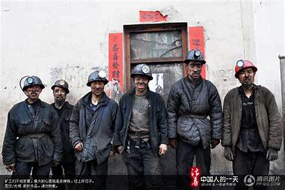
晋升锦标赛的成本
print the presentation and make it into a film a wider field
(三) 晋升锦标赛与中国经济增长方式的转变
中国企业普遍缺乏世界知名品牌,也没有掌握什么重要的核心技术,与此相联系,绝大多数企业的R&D 投入（企业R&D投入，即研究与试验发展）非常低,主要优势体现在加工的成本优“制造大国”更多表现为“加工大国”。
高速经济增长不仅直接带来了严重的环境污染和能源消耗,而且构成中国企业主要竞争优势———加工的成本优势也在相当程度上建立在长期人为扭曲的要素价格上。
比如在地方政府招商竞争中,土地价格被人为压低,经常出现“零地价”;资金成本因利率过低或政策贷款或担保也被人为压低,与此同时,劳动力成本因劳动保障和社会福利不健全被压低,企业生产的环境成本也因为地方政府的纵容而人为地被压低。

Slide 14
04
对晋升锦标赛的思考
Thoughts on the Promotion Tournament

Slide 15
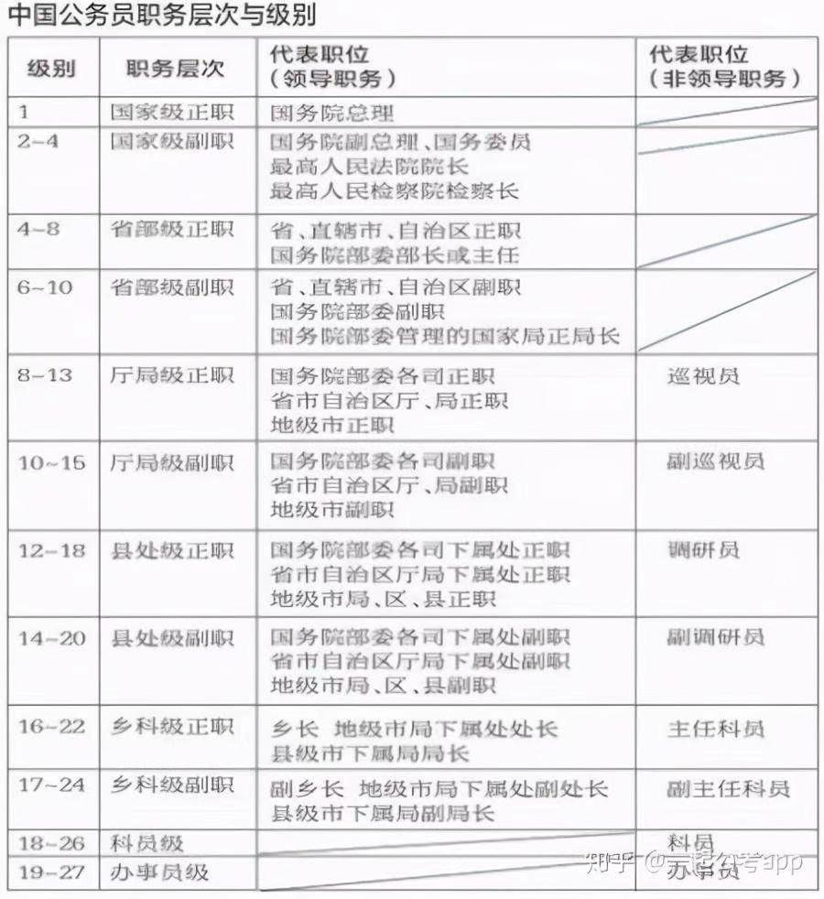
对晋升锦标赛的思考
以经济增长为基础的晋升锦标赛结合了中国政府体制和经济结构的独特性质，在政府官员手中拥有巨大的行政权力和自由处置权的情况下，提供了一种具有中国特色的激励地方官员推动地方经济发展的治理方式。从国际比较的角度看，如果说地方政府在中国经济增长奇迹中作用巨大的话，那么这种作用的制度基础就是晋升锦标赛模式。

Slide 16
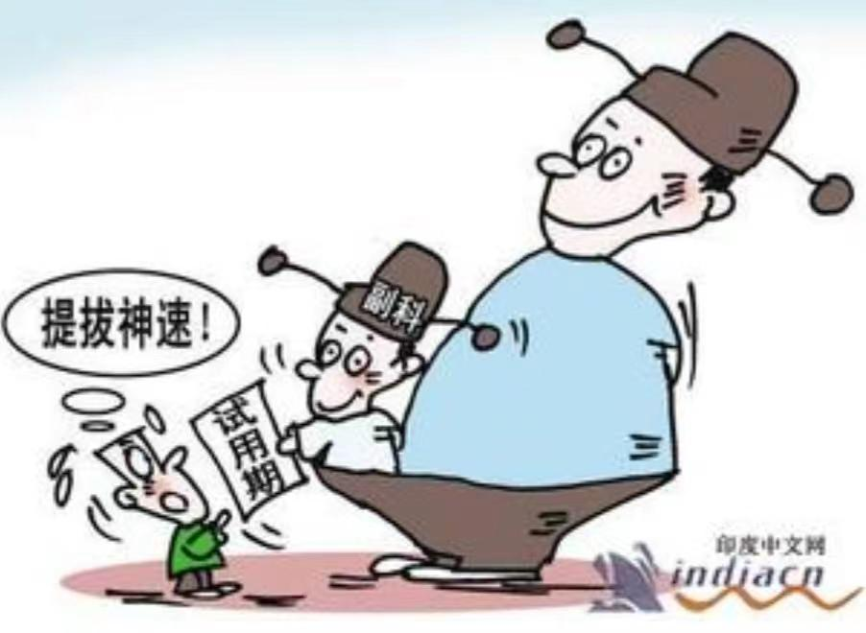
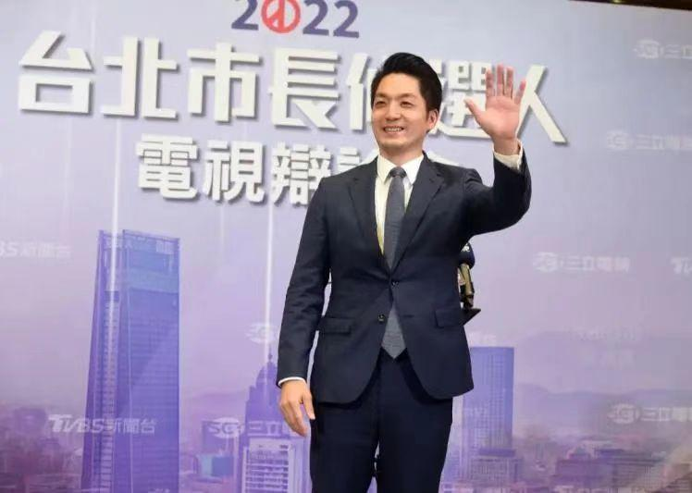
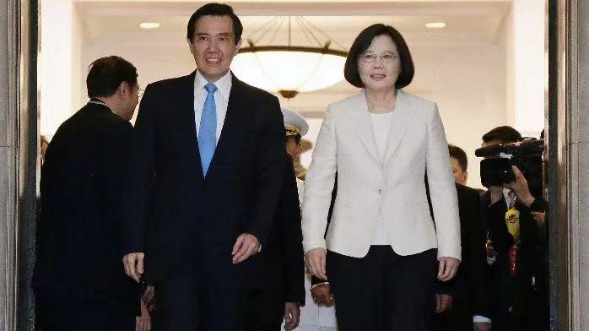
对晋升锦标赛的思考
但是晋升锦标赛也是一把双刃剑，它的强激励本身也内生出一系列的负作用，比如行政竞争的零和博弈的特性导致区域间恶性经济竞争;在政府职能呈现多维度和多任务特征时，晋升锦标赛促使地方官员只关心可测度的经济绩效，而忽略了许多长期的影响;晋升锦标赛使得地方官员是地区间晋升博弈的运动员，同时政府职能要求他们又必须是辖区内市场经济的裁判员，这两者存在内在的角色冲突，政府职能转换之艰难便源于此。另外，通过晋升激励支撑的对企业的扶持和产权保护肯定不如通过健全的司法保护更透明和更持久。诸如此类的问题随着中国经济的日益发展和市场经济的进一步完善而显得日趋严重,晋升锦标赛模式到了不得不面临转型的时候。

Slide 17
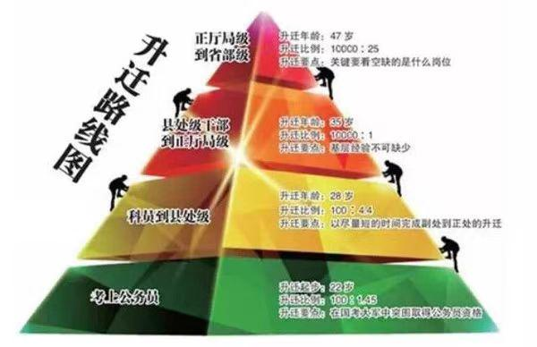
基于晋升锦标赛存在的这一系列的问题，
中国地方官员的治理方式如何转型?
改变考核地方官员的指标体系是目前的一种改革思路，由一种比较单一的增长指标变成更具综合性的指标体系，纳入环境质量及相关要素，如绿色GDP指标，以尽量减少地方官员的努力配置扭曲。这无疑是对过去传统考核方式的一种改进。
但另一方面，根据我们前面的分析，这种转变也有其潜在的成本。
一是我们不得不将一些不容易量化的指标加以量化，会有测量误差；
二是只要有量化的考核指标和不能被量化的维度，官员努力配置的扭曲就不可避免；最后，指标体系越复杂，因素越多，在执行过程中就越主观(比如权重的确定可能因 人因时而异)，标准就越模糊，激励效果将随之降低。所以这只能代表一种局部的改进。

Slide 18
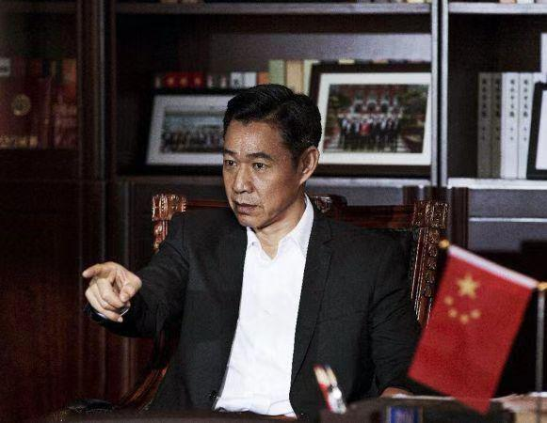
基于晋升锦标赛存在的这一系列的问题，
中国地方官员的治理方式如何转型?
如果按照中央的科学发展观以及和谐社会的要求，
一种更根本的解决之道是让政府公共服务的对象--公众对政府施政的满意度进入官员的考核过程，比如进一步发挥人大和政协在监督和问责政府官员方面的作用，引入差额选举的方式，让辖区内的公众意愿能够影响官员的仕途，并适当增加新闻媒体的监督作用。
这样可以大幅度降低上级政府在考察官员所需的信息成本和设计指标的困难，从而从根本上减少对晋升锦标赛模式的依赖。

Slide 19
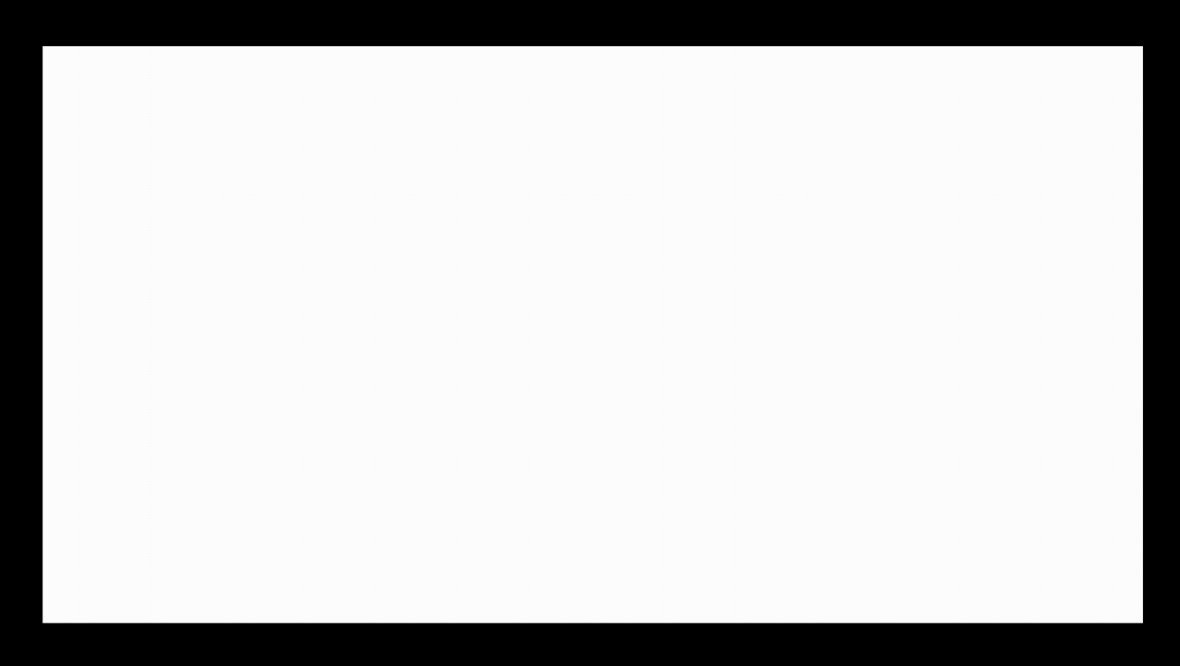
BUSINESS PLAN
2030
非常感谢您的观看
The user can demonstrate on a projector or computer, or print the presentation and make it into a film to be used in a wider field The user can demonstrate

